Slide 1
Bài 15:
NHỮNG CON SAO BIỂN

Slide 2


KHỞI ĐỘNG

Slide 3
TIẾT 3

Slide 4







Yêu cầu cần đạt:
- Biết viết chữ viết hoa Y cỡ vừa và cỡ nhỏ
- Viết được câu ứng đụng Yêu Tổ quốc, yêu đồng bào.

Slide 5


Tập viết
2
Chọn ý đúng nhất:
1
* Con chữ Y cỡ vừa cao mấy ô li ?
a) 6 ô li
b) 8 ô li
c) 7 ô li

Slide 6
Tập viết
2
Chọn ý đúng nhất:
1
* Con chữ Y cỡ vừa rộng mấy ô li ?
a) 5 ô li
b) 4 ô li
c) 6 ô li

Slide 7
Tập viết
2
Chọn ý đúng nhất:
1
* Con chữ Y cỡ vừa gồm mấy nét ?
a) 4 nét
b) 3 nét
c) 2 nét

Slide 8
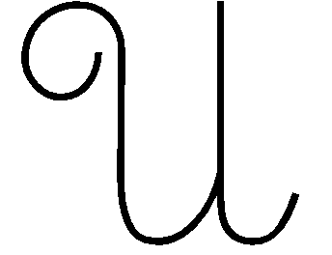
Tập viết
2
1

Slide 9
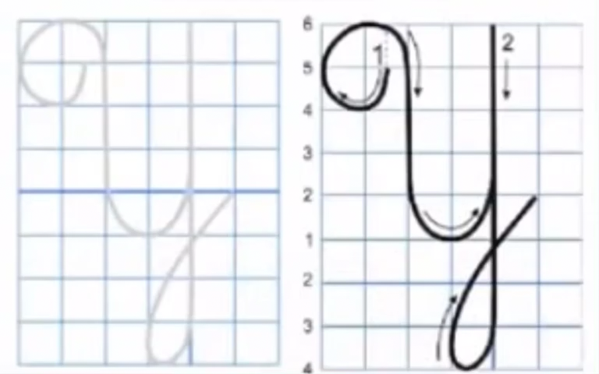

Slide 10


Tập viết
2
1

Slide 11
Tập viết
2
1
2
8 ôli
1
4 ôli
5 ôli
2,5 ôli
Con có nhận xét gì về độ cao và độ rộng của 2 chữ?

Slide 12
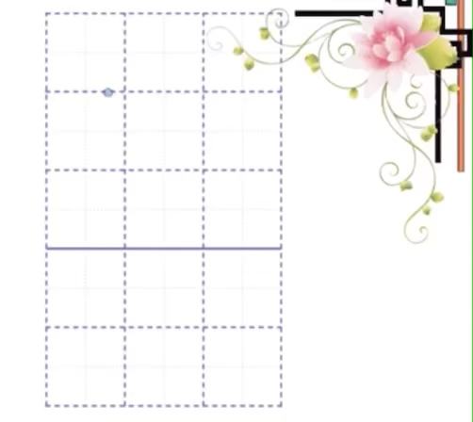
Tập viết

Slide 13
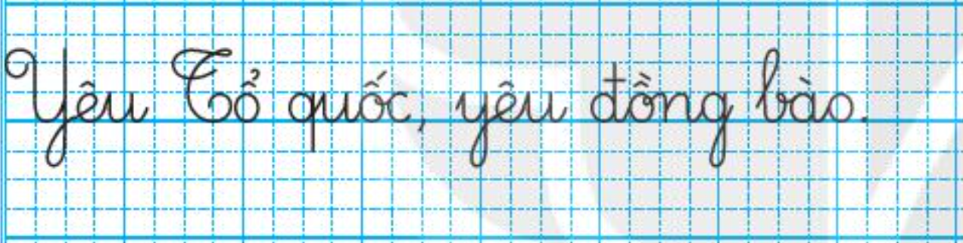
Tập viết
• Con chữ Y,T cao mấy li?
- Con chữ Y cao 4 ô li, con chữ T cao 2,5 li
• Con chữ q, đ cao mấy li?
- Con chữ q, đ cao 2 li
• Con chữ y, b cao mấy li?
- Con chữ y, b cao 2,5 li

Slide 14
Tập viết
o
o
o
o
o
• Khoảng cách giữa các chữ như thế nào?
- Bằng một con chữ o

Slide 15
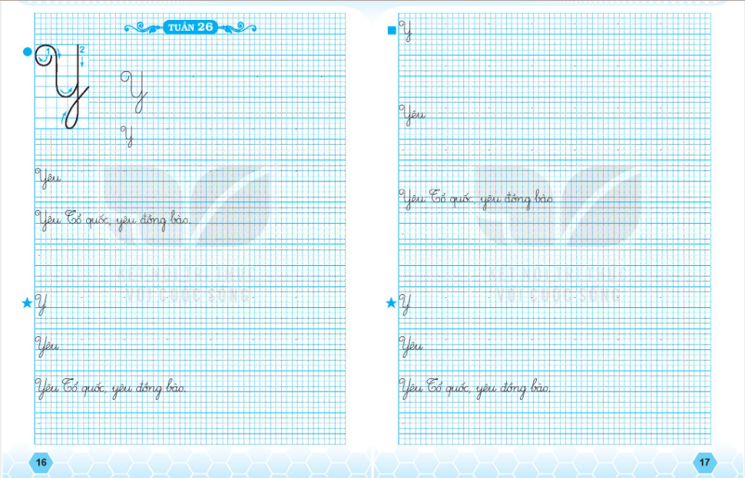

Slide 16

Tập viết

Slide 17


CỦNG CỐ
BÀI HỌC

